Slide 1
Министерство образования и культуры Тульской области ГПОУ СПО ТО «Донской колледж информационных технологий»
Мастер-класс
на тему: «Реальные пути сокращения пропусков занятий студентами колледжа»
(в форме деловой игры)
Преподаватель: Медведева Зоя Фёдоровна

Slide 2
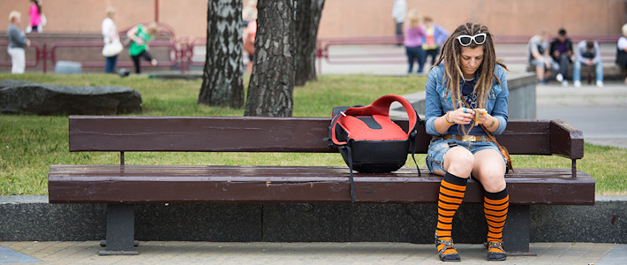
Проблема: почему происходит увеличение числа пропущенных занятий студентами колледжа без уважительной причины.
Гипотеза: целенаправленная совместная работа всех членов педагогического коллектива, родителей, студенческого совета, направленная на поиск решений проблемы пропусков занятий студентами без уважительной причины будет способствовать значительному сокращению количества прогулов занятий студентами колледжа.

Slide 3
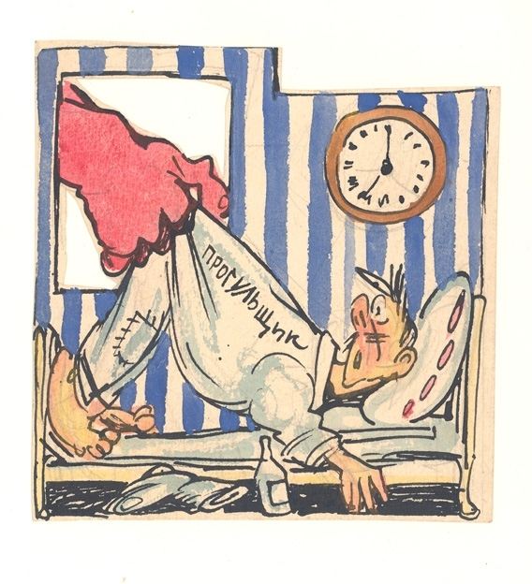
Предмет исследования: пропуски занятий студентами колледжа без уважительной причины.
Цель исследования: на основе проведённого исследования изменить тенденцию роста пропусков занятий студентами без уважительной причины.

Slide 4
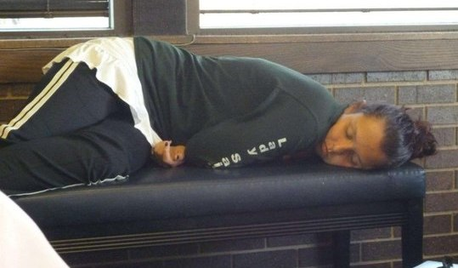
Задачи:
определить причины пропусков занятий студентами без уважительной причины;
сформулировать пути решения проблемы пропусков занятий студентами без уважительной причины в форме методических рекомендаций для администрации, педагогических работников, родителей, студентов.

Slide 5
Предполагаемый результат:
Методические рекомендации для администрации, педагогических работников, родителей, студентов содержащие пути решения проблемы пропусков занятий студентами колледжа без уважительной причины;
Электронная презентация, содержанием которой являются материалы для проведения мастер-класса на тему: «реальные пути сокращения пропусков занятий студентами колледжа» (в форме деловой игры).

Slide 6
Методы:
исследовательский проект;
проблемный метод;
частично-поисковый.
Форма проведения:
деловая игра;
По составу участников: групповая форма.

Slide 7
Объединение в группы
Административная группа
Педагогическая группа
Студенческая группа
С точки зрения куратора
Группа технической поддержки
Выбор названия
и руководителя группы

Slide 8
Первый вопрос
Каковы причины пропусков занятий студентами колледжа?
Время для обсуждения: 10 минут.

Slide 9
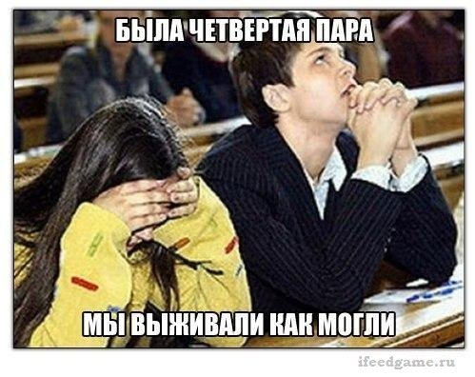
Второй вопрос
Какими вы видите пути решения проблемы попуска занятий студентами колледжа с точки зрения администрации, педагогов, студенческого совета, кураторов?
(время для обсуждения: 15 минут)

Slide 10
Результаты социологического опроса

